Slide 1

<número>
UNIVERSIDADE TECNOLÓGICA FEDERAL DO PARANÁ
UTFPR
UNIVERSIDADE TECNOLÓGICA FEDERAL DO PARANA

Slide 2
<número>
UNIVERSIDADE TECNOLÓGICA FEDERAL DO PARANÁ
HISTÓRICO
- 1909 – Escola de Aprendizes Artífices do Paraná
- 1937 – Liceu Industrial do Paraná
- 1942 – Escola Técnica de Curitiba
- 1959 – Escola Técnica Federal do Paraná
- 1978 – Centro Federal de Educação Tecnológica do Paraná – CEFET-PR
- 2005 – Universidade Tecnológica Federal do Paraná – UTFPR

Slide 3
<número>
UNIVERSIDADE TECNOLÓGICA FEDERAL DO PARANÁ
DOCUMENTOS INSTITUCIONAIS
- Estatuto: Estatuto da UTFPR aprovado pela Portaria SESu nº303, de 16/04/2008; Alterado pelo COUNI - Deliberações nº 08/2008, de 31/10/2008 e nº 11/2009, de 25/09/2009
Regimento Geral: Aprovado pelo COUNI - Deliberação nº 07/2009, de 05/06/2009
Regimento dos Campi: Aprovado pelo COUNI - Deliberação nº 10/2009 de 25/09/09
PPI - Projeto Político-Pedagógico Institucional
PDI - Plano de Desenvolvimento Institucional (2013-2017)

Slide 4
<número>
UNIVERSIDADE TECNOLÓGICA FEDERAL DO PARANÁ
CONSELHOS
Conselho Universitário:
- Reitor
- Vice-Reitor
4 Pró-Reitores
33 Docentes (eleitos e com representatividade de todos os campi)
5 Técnico-Administrativos
3 Discentes
4 Representantes externos: Federação Agricultura, Comércio e Industria do estado do Paraná e respectivos trabalhadores
1 Representante dos ex-alunos
Último ex-Reitor
Total 53 membros

Slide 5
<número>
UNIVERSIDADE TECNOLÓGICA FEDERAL DO PARANÁ
CONSELHOS
Deliberativos Especializados:
Conselho de Graduação e Educação Profissional
Conselho de Pesquisa e Pós-Graduação
Conselho de Relações Empresariais e Comunitárias
Conselho de Planejamento e Administração
Fóruns Consultivos:
- Fórum de Desenvolvimento da UTFPR;
- Fórum dos Executivos dos Municípios; e
- Fórum Empresarial e Comunitário

Slide 6
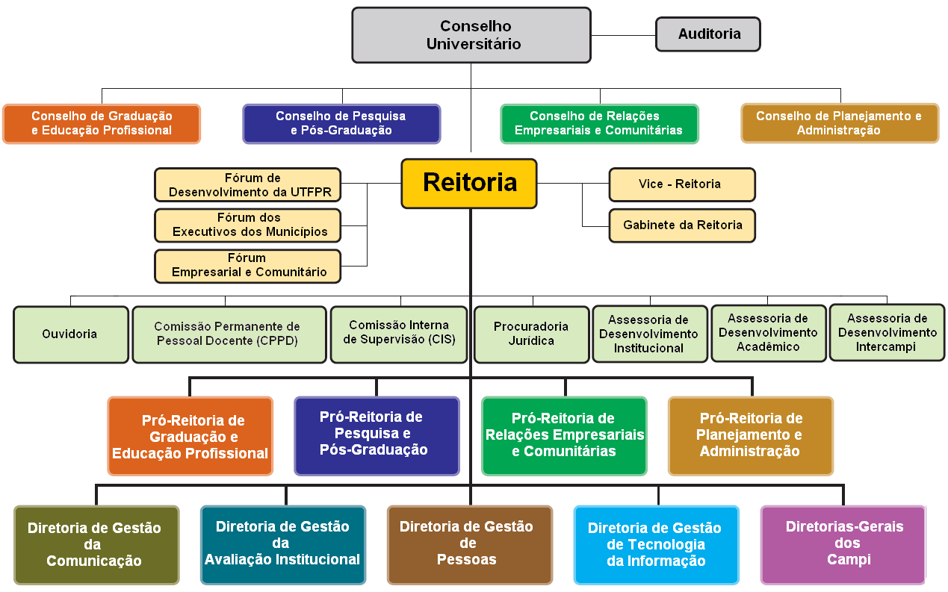
<número>
UNIVERSIDADE TECNOLÓGICA FEDERAL DO PARANÁ

Slide 7
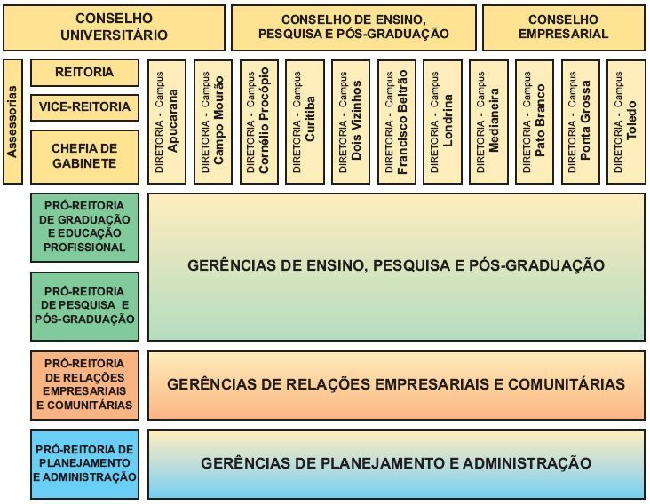
<número>
UNIVERSIDADE TECNOLÓGICA FEDERAL DO PARANÁ

Slide 8
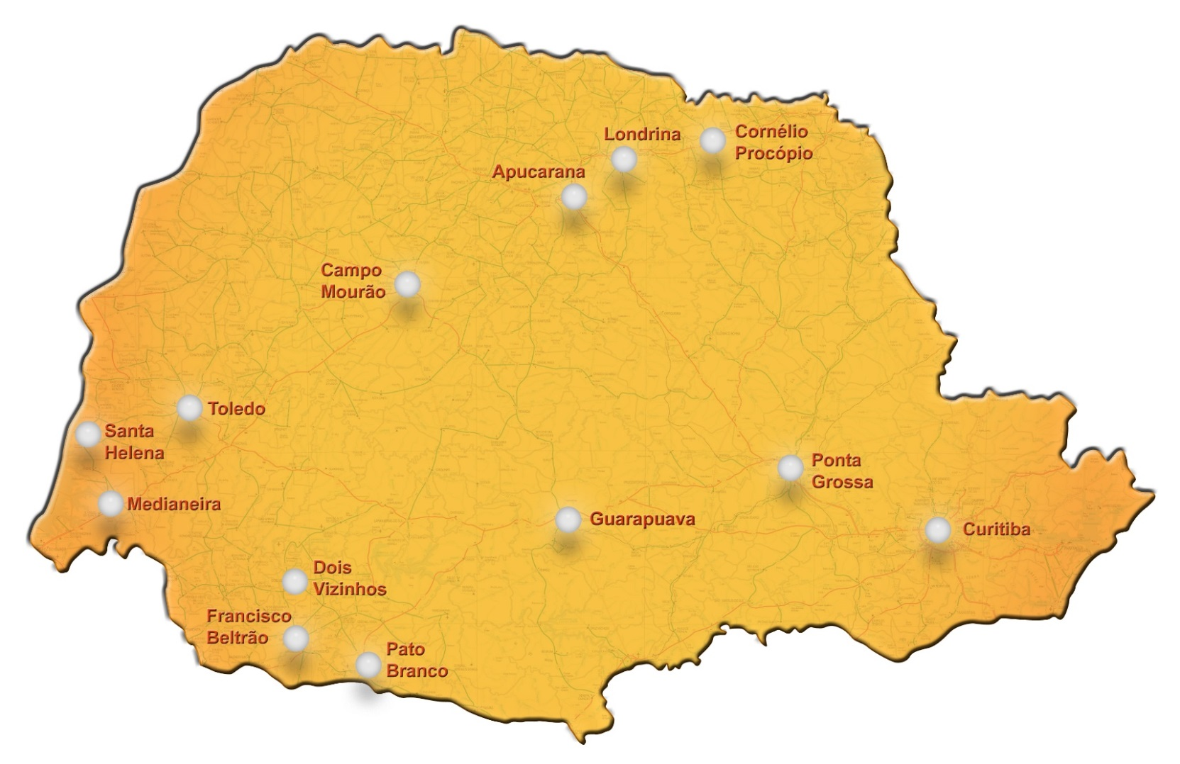
<número>
UNIVERSIDADE TECNOLÓGICA FEDERAL DO PARANÁ

Slide 9
<número>
UNIVERSIDADE TECNOLÓGICA FEDERAL DO PARANÁ
Cursos | N° Cursos | N° alunos
Técnico de Nível Médio | Cursos Técnicos | 19 | 1.693
Graduação | Tecnologias | 32 | 5.024
Licenciaturas e Bacharelados | 40 | 20.134
Pós-Graduação | Mestrados | 39 | 1.251
Doutorados | 6 | 294
SUBTOTAL | 136 | 28.396
Especialização | Presencial | 91 | 6.019
A Distancia | Técnico (33 Pólos) | 9 | 1218
TOTAL | 236 | 35.633
Notes:
<número>

Slide 10
<número>
UNIVERSIDADE TECNOLÓGICA FEDERAL DO PARANÁ
Servidor | Quantidade
Docentes | Efetivos | 2.353
Substitutos | 190
Técnicos-Administrativos | 1.159
TOTAL | 3.702
Quadro de pessoal (docentes e TA) é dimensionado por campus.
Recursos orcamentários de pessoal e benefícios são centralizados na Reitoria.

Slide 11
<número>
UNIVERSIDADE TECNOLÓGICA FEDERAL DO PARANÁ
GESTAO ORCAMENTARIA E FINANCEIRA
Todos os campi são Unidades Gestoras no SIAFI, com CNPJ próprio e delegação de competência do Reitor para execução orçamentária, financeira e acadêmica, gestão patrimonial, obedecidas as políticas estabelecidas pela Reitoria

Slide 12
<número>
UNIVERSIDADE TECNOLÓGICA FEDERAL DO PARANÁ
GESTÃO
Orçamento de custeio
Do orçamento total de custeio são provisionados recursos para programas sociais da UTFPR (bolsas dos programas: permanência, PIBIC e extensão), recursos para pagamento da rubrica de cursos/concursos, recursos para a manutenção da Reitoria (7,2%) e Fundo de Reserva (10%)
O saldo é rateado entre os campi. Como 4 campi ainda estão em fase de consolidação, é aplicado o índice da inflação acumulada em cima do orçamento do exercício anterior. A diferença é rateada com base no quantitativo de aluno matriculados
Orçamento de Capital
Para rateio da orçamento de capital são levantadas as necessidades dos campi, e atendidas as de maior prioridade
Notes:
<número>

Slide 13
<número>
UNIVERSIDADE TECNOLÓGICA FEDERAL DO PARANÁ
GESTÃO
Aquisições: descentralizadas e realizadas pelos próprios campi, dentro de suas necessidades e recursos disponíveis em sua matriz (algumas contratações são realizadas pela Reitoria e descentralizados os contratos: seguro, telefonia móvel, cartão combustível, etc...)
Importação: definição das necessidades pelos campi, e processo de importação centralizado na Reitoria
Análises jurídicas: todas centralizadas na Procuradoria Jurídica da Reitoria (em 2015 parecer referencial para bens comuns e aditivo de prezo de obras e serviços de engenharia)
Auditoria Interna: vinculada ao COUNI, realiza auditoria em todos os processos da UTFPR: compras, pessoal, almoxarifado, patrimônio, contabilidade e financeiro)

Slide 14
<número>
UNIVERSIDADE TECNOLÓGICA FEDERAL DO PARANÁ
EXECUÇÃO ACADÊMICA
Políticas institucionais para a Graduação e Pós-Graduação são deliberadas pelos respectivos Conselhos, quando tais políticas são independentes entre estes níveis formativos. Se existir interação entre eles, a deliberação é do Conselho Universitário.
Os Conselhos são constituídos por membros natos representantes de todos os Campi. Os membros eleitos são representantes de áreas de conhecimento comuns entre os Campi.
As decisões acadêmicas, que não necessitam de deliberação dos Conselhos, são tomadas em Colegiados da Pró-Reitoria de Graduação ou da Pró-Reitoria de Pesquisa e Pós-Graduação, cujos integrantes são os gestores acadêmicos de todos os Campi.

Slide 15
<número>
UNIVERSIDADE TECNOLÓGICA FEDERAL DO PARANÁ
EXECUÇÃO ACADÊMICA
As políticas acadêmicas, deliberadas ou adotadas por consenso, são integralmente implantadas em todos os Campi.
Recursos comuns são compartilhados, como por exemplo o Sistema Acadêmico. Isto otimiza o desenvolvimento e a manutenção de tais recursos, bem como facilita o levantamento de indicadores institucionais necessários à gestão.
Há iniciativas, principalmente na Pós-Graduação, de oferta de cursos em regime colaborativo.
A principal restrição ao modelo de gestão acadêmica multicampi é decorrente das assimetrias entre os Campi, dado o estado de consolidação e desenvolvimento de cada um.

Slide 16
<número>
UNIVERSIDADE TECNOLÓGICA FEDERAL DO PARANÁ
FERRAMENTAS DE GERENCIAMENTO
Todos os sistemas gerencias foram desenvolvidos pela própria UTFPR, sendo os principais:
Acadêmico: Graduação e Pós-Graduação
Orçamento e finanças
Almoxarifado
Patrimônio
Pessoal
Benefícios
Protocolo
Avaliação de Desempenho: Servidor Docente, do Docente Pelo Discente, Avaliação do Servidor Técnico-Administrativo, Avaliação do Setor pelo Usuário Externo Avaliação do Servidor em Função de Chefia, Avaliação da Chefia pelo Servidor e Avaliação do Servidor Afastado para Pós-Graduação)

Slide 17
<número>
UNIVERSIDADE TECNOLÓGICA FEDERAL DO PARANÁ
SIORG
Sistema Informatizado
de Orçamento e Gestão

Slide 18
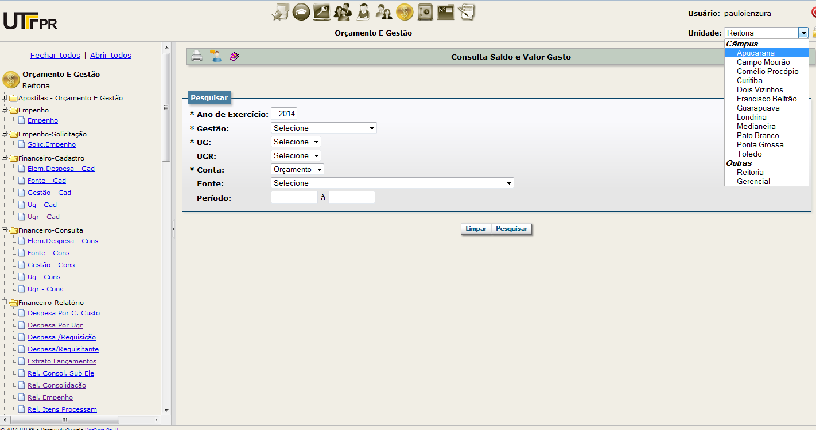
<número>
Ministério da Educação
Universidade Tecnológica Federal do Paraná
Pró-Reitoria de Planejamento e Administração
Notes:
<número>

Slide 19
<número>
UNIVERSIDADE TECNOLÓGICA FEDERAL DO PARANÁ
Recurso
Lançamento
Recurso
Remanejamento
Solicitação de remanejamento
Atendimento de solicitação
Lançamento: somente no módulo Gerencial, feito pela Reitoria
Remanejamento: realizado pelo setor financeiro do Câmpus

Slide 20
<número>
UNIVERSIDADE TECNOLÓGICA FEDERAL DO PARANÁ
Requisição
Liberação - Ordenador de Despesas
Requisição
Requisitante - cadastro
Atendimento de solicitação de cadastro
Solicitação
Requisição sem saldo na UGR
Requisição: só é emitida se houver saldo no elemento na UGR.
Solicitação: emitida sem saldo, porém quando da efetivação deverá ter saldo na UGR.

Slide 21
<número>
UNIVERSIDADE TECNOLÓGICA FEDERAL DO PARANÁ
FIM

